Slide 1



刘继龙
东北农业大学副教授 硕士生导师
东北农业大学农业水利工程系主任
主要从事农业水土资源高效利用研究主持国家自然科学基金等课题9项
以第一作者发表论文33篇（SCI/EI收录19篇）

Slide 2
节水灌溉产业技术创新战略联盟
第二届理事会第一次会议
保护性耕作对黑土区农田土壤水热及作物的影响
刘继龙
北京 ∙ 2019年12月8日

Slide 3
1
研究意义
报告提纲
2
材料方法
3
结果分析
4
研究结论
2/43

Slide 4
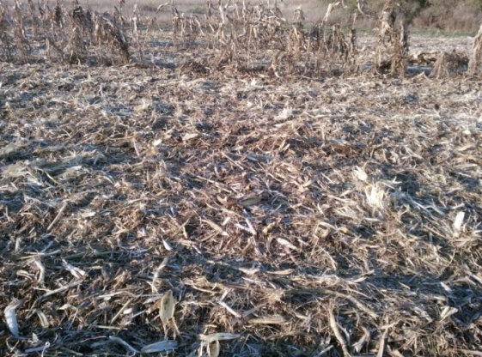
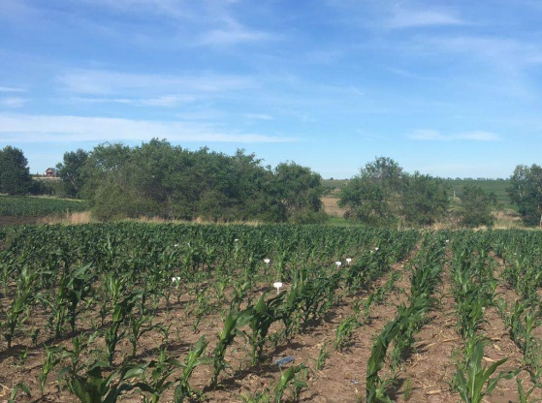
1 研究意义
揭示保护性耕作对黑土区土壤水热及作物
的影响机制，为构建黑土区适宜保护性耕
作模式提供技术支撑。
构建农田适宜保护性耕作模式可为研究区
域土壤资源高效可持续利用提供一条有效
途径。
3/43

Slide 5
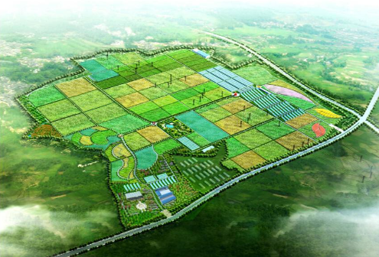
2 材料方法
2.1 实验方案
东北农业大学向阳试验示范基地
4/43

Slide 6
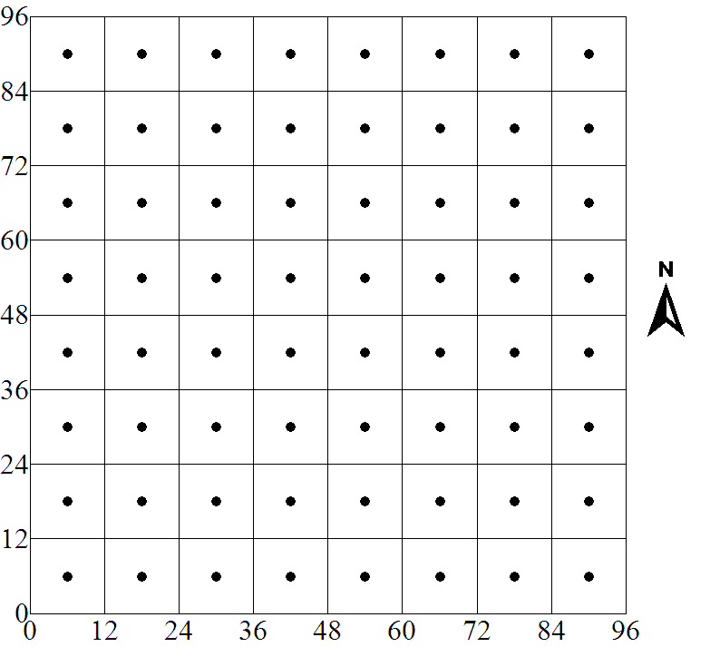

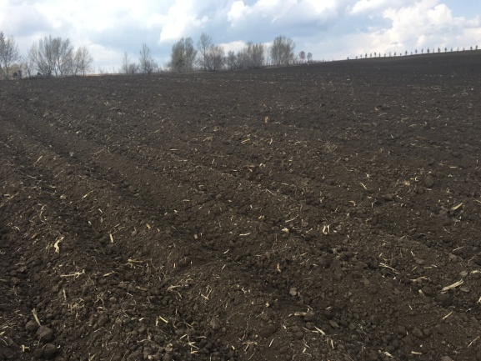
2 材料方法
2.1 实验方案
秸秆还田条件下土壤水热与作物信息的空间变异特征
实验方案1
（秸秆还田量为6797 kg·ha⁻¹）
起垄前
起垄后
5/43

Slide 7
2 材料方法
2.1 实验方案
实验方案2
代码 | 耕作方式 | 秸秆覆盖量 | 具体措施
CK | 传统耕作 | 0 | 秋收后去茬并移走秸秆，翻耕，次年旋地、起垄播种
CM₁ | 传统耕作 | 1.0倍 | 秋收后去茬并移走秸秆，翻耕，次年旋地、起垄播种，播后碎杆覆盖，秸秆覆盖量为6500 kg·ha⁻¹
NM_{0.5} | 免耕 | 0.5倍 | 秋收后去茬并移走秸秆，次年免耕播种，播后碎杆覆盖，秸秆覆盖量为3250 kg·ha⁻¹
NM₁ | 免耕 | 1.0倍 | 秋收后去茬并移走秸秆，次年免耕播种，播后碎杆覆盖，秸秆覆盖量为6500 kg·ha⁻¹
NM_{1.5} | 免耕 | 1.5倍 | 秋收后去茬并移走秸秆，次年免耕播种，播后碎杆覆盖，秸秆覆盖量为9750 kg·ha⁻¹
注：试验前一年各小区平均秸秆产量为6500 kg·ha⁻¹，秸秆覆盖量1.0倍为6500 kg·ha⁻¹。
秸秆覆盖与耕作方式对土壤水热及作物的影响
6/43

Slide 8
2 材料方法
2.2 测定项目
土壤含水量：TDR土壤水分测量仪和烘干法；
土壤温度：直角式地温计（精度0.5℃）；
光合作用观测：Li-6400XT型便携式光合测定系统测定净光合速率、气
孔导度、胞间CO₂浓度；
光响应曲线测定：表观量子效率、最大净光合速率、光饱和点、光补
偿点、暗呼吸速率；
产量及其构成要素测定：玉米穗长、穗粗、百粒重、穗重及产量等；
株高、茎粗、叶绿素含量（SPAD-502）和叶面积（单叶面积=叶长×叶
宽×0.75）等测定。
7/43

Slide 9
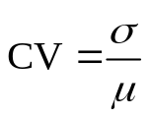
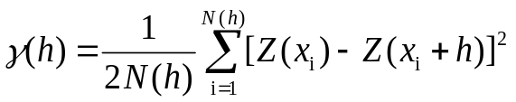
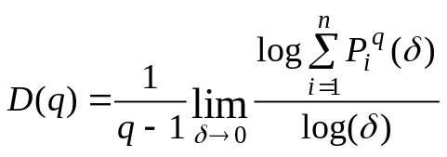
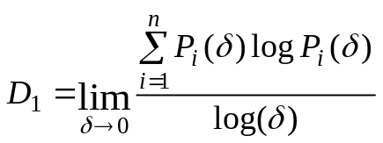
2 材料方法
2.3 研究方法
（1）经典统计学
变异系数：
（2）地统计学
变异函数：
（3）多重分形
广义维数
8/43

Slide 10
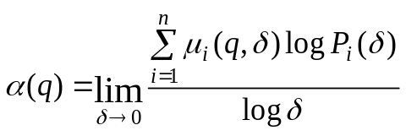
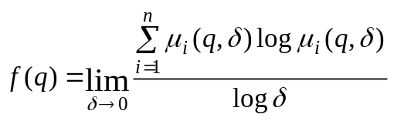
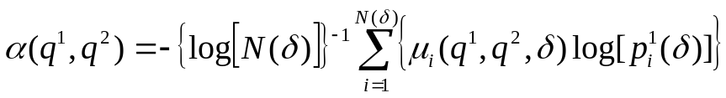

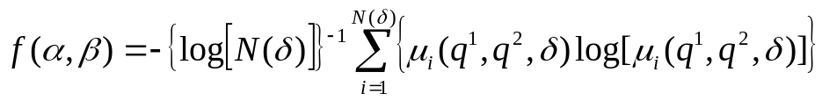
2 材料方法
2.3 研究方法
（3）多重分形
奇异指数：
奇异指数的维数分布函数：
（4）联合多重分形
9/43

Slide 11
3 结果分析
3.1 秸秆还田条件下土壤水热与作物信息的空间变异特征
3.1.1 秸秆还田玉米地土壤水分空间变异特征
3.1.2 秸秆还田玉米地土壤温度时空变异特征
3.1.3 秸秆还田条件下作物信息空间变异特征
3.1.4 秸秆还田条件下土壤水热与作物关系
10/43

Slide 12
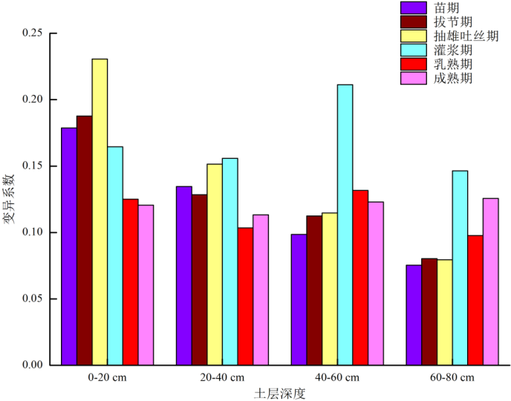
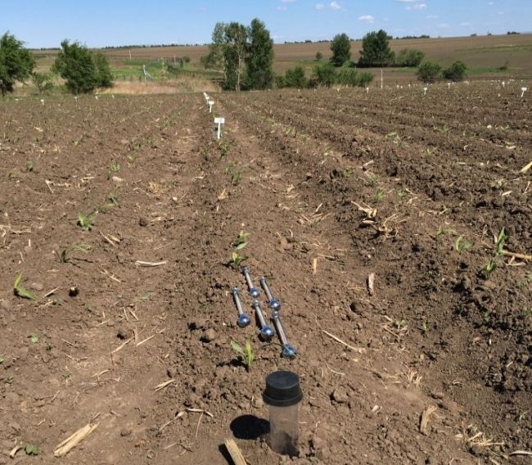
3 结果分析
3.1.1 秸秆还田玉米地土壤水分空间变异特征
图3-1 不同生育时期土壤水分变异系数
11/43

Slide 13
3 结果分析
表3-1 不同土层土壤水分半方差函数参数
土层深度 | 生育时期 | 块金值C₀ | 基台值C₀+C | 变程/m | C₀/(C₀+C)/%
0-20 cm | 苗期 | 0.590 | 1.184 | 75.64 | 49.83
 | 拔节期 | 0.450 | 1.110 | 71.40 | 40.54
 | 抽雄吐丝期 | 0.279 | 1.014 | 28.80 | 27.51
 | 灌浆期 | 0.472 | 1.103 | 71.30 | 42.79
 | 乳熟期 | 0.544 | 1.178 | 75.64 | 46.18
 | 成熟期 | 0.799 | 1.086 | 75.64 | 73.57
20-40 cm | 苗期 | 0.124 | 1.023 | 14.30 | 12.12
 | 拔节期 | 0.142 | 1.012 | 14.30 | 14.03
 | 抽雄吐丝期 | 0.175 | 1.014 | 14.30 | 17.26
 | 灌浆期 | 0.225 | 0.995 | 14.30 | 22.61
 | 乳熟期 | 0.171 | 1.015 | 14.30 | 16.85
 | 成熟期 | 0.227 | 1.019 | 0.90 | 22.28
40-60 cm | 苗期 | 0.265 | 1.009 | 0.90 | 26.26
 | 拔节期 | 0.179 | 1.013 | 14.30 | 17.67
 | 抽雄吐丝期 | 0.202 | 1.028 | 14.30 | 19.65
 | 灌浆期 | 0.159 | 1.031 | 21.10 | 15.42
 | 乳熟期 | 0.193 | 1.022 | 21.20 | 18.88
 | 成熟期 | 0.230 | 1.013 | 56.40 | 22.70
60-80 cm | 苗期 | 0.816 | 1.109 | 75.64 | 73.58
 | 拔节期 | 0.816 | 1.109 | 75.64 | 73.58
 | 抽雄吐丝期 | 0.195 | 0.998 | 14.30 | 19.54
 | 灌浆期 | 0.234 | 1.013 | 21.60 | 23.10
 | 乳熟期 | 0.276 | 1.009 | 22.50 | 27.35
 | 成熟期 | 0.447 | 1.063 | 48.60 | 42.05
12/43

Slide 14
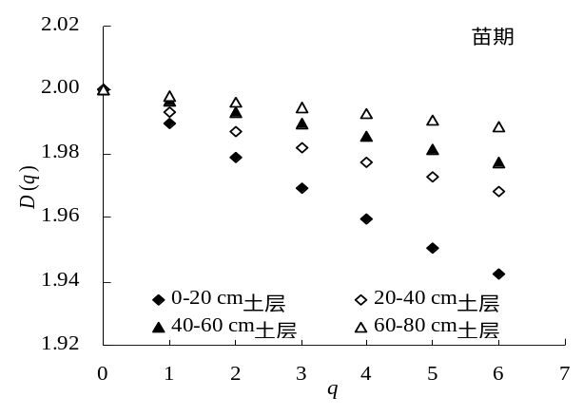
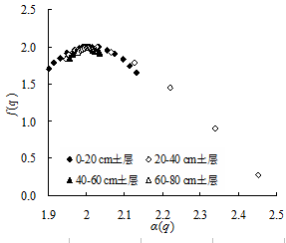
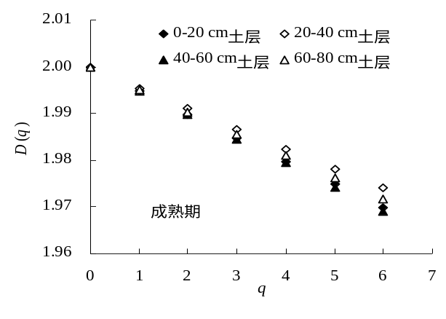
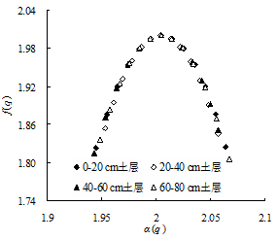
3 结果分析
苗期
成熟期
图3-2 土壤水分的D(q)-q关系图
图3-3 土壤水分的多重分形谱
13/43

Slide 15
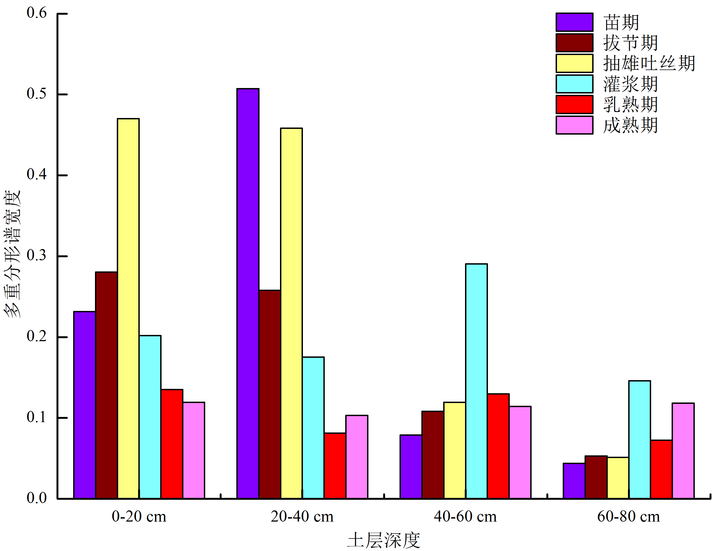
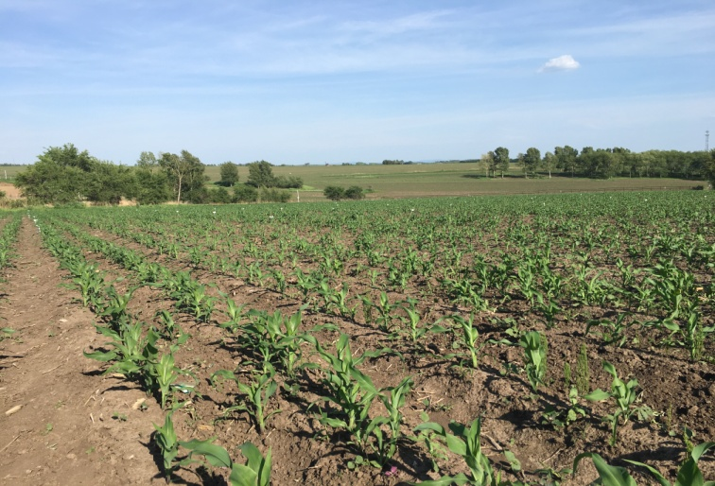
3 结果分析
图3-4 多重分形谱宽度随时间变化趋势
14/43

Slide 16
3 结果分析
① 0-20cm土层、20-40cm土层、40-60cm土层土壤水分在绝大部
分生育时期均为中等变异；60-80cm土层大部分生育时期均
为弱变异；
② 不同生育时期不同土层土壤水分均具有多重分形特征；
③ 随生育时期变化，土层不同，空间变异程度、空间相关范
围、空间相关程度的变化趋势均有所差异，引起空间变异
性的局部信息也有所差异。
15/43

Slide 17
3 结果分析
3.1.3 秸秆还田玉米地土壤温度时空变异特征
表3-2 土壤温度的传统统计特征值
土层深度 | 生育期 | 最小值/℃ | 最大值/℃ | 平均值/℃ | 标准差 | 变异系数
5cm | 苗期 | 29.40 | 34.60 | 31.87 | 1.2586 | 0.0395
 | 拔节期 | 28.00 | 35.00 | 32.22 | 1.7053 | 0.0529
 | 抽雄期 | 23.50 | 27.50 | 25.50 | 0.9400 | 0.0369
 | 灌浆期 | 23.00 | 25.50 | 24.66 | 0.5279 | 0.0214
 | 成熟期 | 15.00 | 18.17 | 16.08 | 0.5987 | 0.0372
10cm | 苗期 | 25.50 | 28.80 | 26.89 | 0.8366 | 0.0311
 | 拔节期 | 26.83 | 31.50 | 29.20 | 1.2302 | 0.0421
 | 抽雄期 | 22.17 | 25.17 | 23.74 | 0.8121 | 0.0342
 | 灌浆期 | 22.50 | 24.67 | 23.95 | 0.5140 | 0.0215
 | 成熟期 | 13.83 | 15.33 | 14.76 | 0.3567 | 0.0242
15cm | 苗期 | 22.80 | 27.10 | 24.73 | 1.0366 | 0.0419
 | 拔节期 | 25.67 | 30.50 | 27.67 | 1.1140 | 0.0403
 | 抽雄期 | 21.67 | 24.67 | 22.92 | 0.7221 | 0.0315
 | 灌浆期 | 22.33 | 24.33 | 23.52 | 0.5450 | 0.0232
 | 成熟期 | 13.33 | 14.67 | 14.05 | 0.3419 | 0.0243
20cm | 苗期 | 19.70 | 23.70 | 20.90 | 1.0597 | 0.0507
 | 拔节期 | 23.67 | 29.00 | 25.47 | 1.0844 | 0.0426
 | 抽雄期 | 20.00 | 23.83 | 21.51 | 0.7666 | 0.0356
 | 灌浆期 | 21.50 | 23.83 | 22.91 | 0.6891 | 0.0301
 | 成熟期 | 12.67 | 14.17 | 13.60 | 0.3353 | 0.0247
25cm | 苗期 | 18.10 | 20.80 | 19.30 | 0.5744 | 0.0298
 | 拔节期 | 23.00 | 26.33 | 24.48 | 0.7980 | 0.0326
 | 抽雄期 | 20.17 | 22.33 | 21.24 | 0.5757 | 0.0271
 | 灌浆期 | 21.67 | 23.33 | 22.53 | 0.4388 | 0.0195
 | 成熟期 | 13.00 | 14.17 | 13.48 | 0.2723 | 0.0202
16/43

Slide 18
3 结果分析
表3-3 土壤温度的变异函数参数值
土层深度 | 生育期 | 块金值 | 基台值 | 变程/m | 块金值与基台值之比/%
5cm | 苗期 | 0.154 | 0.963 | 12.0 | 15.99
 | 拔节期 | 0.139 | 1.036 | 12.0 | 13.42
 | 抽雄期 | 0.128 | 1.042 | 22.5 | 12.28
 | 灌浆期 | 0.274 | 1.055 | 63.6 | 25.97
 | 成熟期 | 0.246 | 1.062 | 61.2 | 23.16
10cm | 苗期 | 0.157 | 0.887 | 12.0 | 17.70
 | 拔节期 | 0.506 | 1.167 | 63.4 | 43.36
 | 抽雄期 | 0.216 | 1.184 | 69.0 | 18.24
 | 灌浆期 | 0.143 | 1.107 | 63.5 | 12.92
 | 成熟期 | 0.071 | 0.946 | 14.9 | 7.51
15cm | 苗期 | 0.125 | 1.032 | 22.7 | 12.11
 | 拔节期 | 0.200 | 1.044 | 22.8 | 19.16
 | 抽雄期 | 0.043 | 1.085 | 39.5 | 3.96
 | 灌浆期 | 0.026 | 1.046 | 52.4 | 2.49
 | 成熟期 | 0.176 | 1.001 | 22.8 | 17.58
20cm | 苗期 | 0.056 | 0.826 | 16.1 | 6.78
 | 拔节期 | 0.084 | 0.846 | 22.2 | 9.93
 | 抽雄期 | 0.245 | 1.062 | 61.2 | 23.07
 | 灌浆期 | 0.115 | 0.952 | 50.7 | 12.08
 | 成熟期 | 0.120 | 1.008 | 17.0 | 11.90
25cm | 苗期 | 0.110 | 0.930 | 21.0 | 11.83
 | 拔节期 | 0.135 | 1.019 | 27.4 | 13.25
 | 抽雄期 | 0.051 | 1.024 | 25.7 | 4.98
 | 灌浆期 | 0.001 | 0.992 | 20.1 | 0.10
 | 成熟期 | 0.103 | 1.022 | 12.0 | 10.08
17/43

Slide 19
3 结果分析
① 土壤温度的空间变异程度为弱变异；
② 不同深度处土壤温度空间相关范围为12~69m；
③ 绝大部分深度和生育时期土壤温度的空间变异主要由
结构因子导致；
④ 随生育时期变化，不同深度，空间变异程度、空间相
关范围和空间相关程度变化趋势有所不同。
18/43

Slide 20
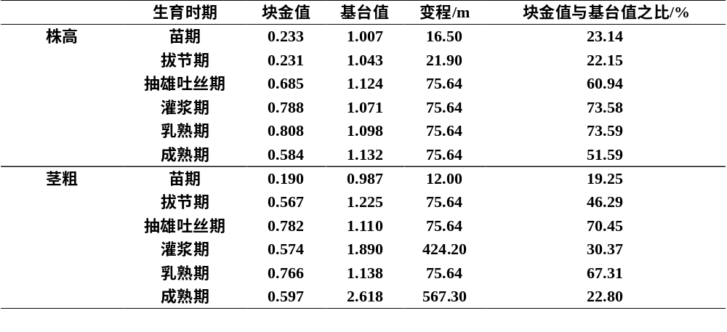
3 结果分析
3.1.4 秸秆还田条件下作物信息空间变异特征
表3-4 作物生长指标的变异函数参数值
19/43

Slide 21
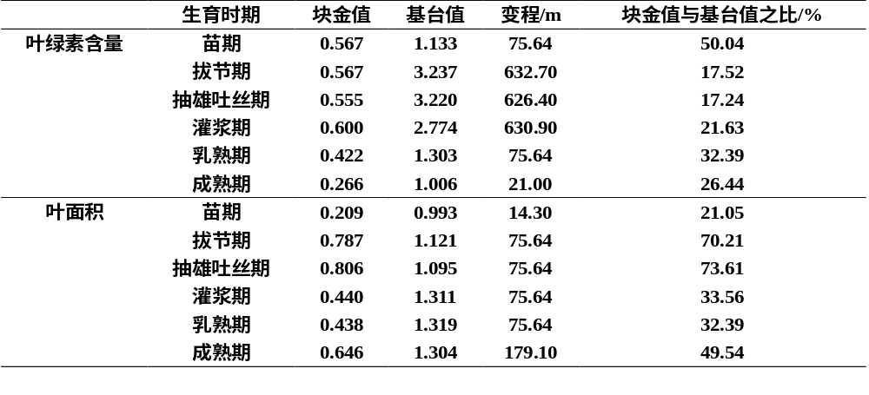
3 结果分析
3.1.4 秸秆还田条件下作物信息空间变异特征
表3-5 作物生长指标的变异函数参数值
20/43

Slide 22
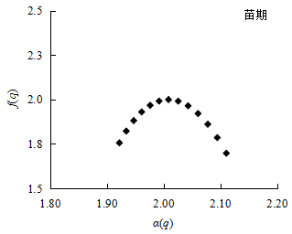
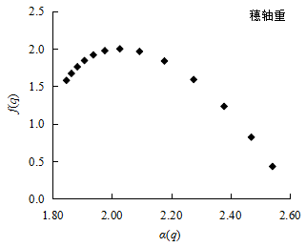
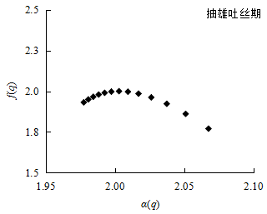
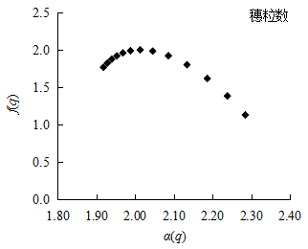
3 结果分析
图3-5 作物生长指标多重分形谱
图3-6 产量构成要素多重分形谱
21/43

Slide 23
3 结果分析
① 随生育时期变化，株高空间相关范围先增后保持不变，茎
粗、叶面逐渐增加，叶绿素含量先增后减，空间相关程度
未呈现明显变化趋势；
② 作物信息具有多重分形特征；
③ 除穗粗空间变异性主要由高值信息造成，其余作物信
息空间变异性主要由低值信息造成；
④ 株高、茎粗、叶绿素含量与叶面积空间变异性随生育
时期先减后增。
22/43

Slide 24
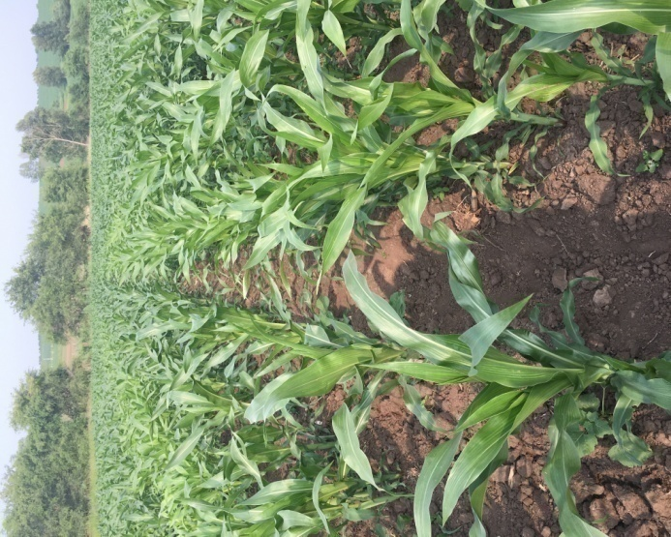
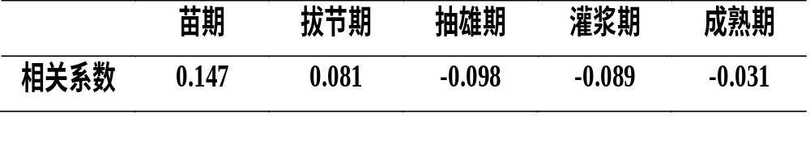
3 结果分析
3.1.5 秸秆还田条件下土壤水热与作物关系
（1）秸秆还田条件下土壤水热之间的相关性
表3-6 秸秆还田条件下土壤水热在单一尺度上的相关性
单一尺度相关性分析表明，不同生育时期土壤水分与温度的相关性均不显著。
23/43

Slide 25
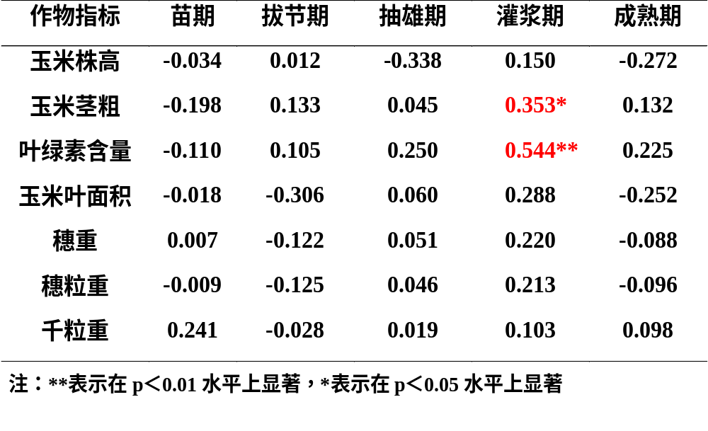
3 结果分析
（2）秸秆还田条件下土壤温度与作物信息的相关性
表3-7 土壤土壤温度与作物信息在单一尺度上的相关性
单一尺度相关性分析表明，除灌浆期土壤温度与茎粗在0.05水平上显著，与叶绿素在0.01水平上显著外，其他生育期均不显著相关。
24/43

Slide 26
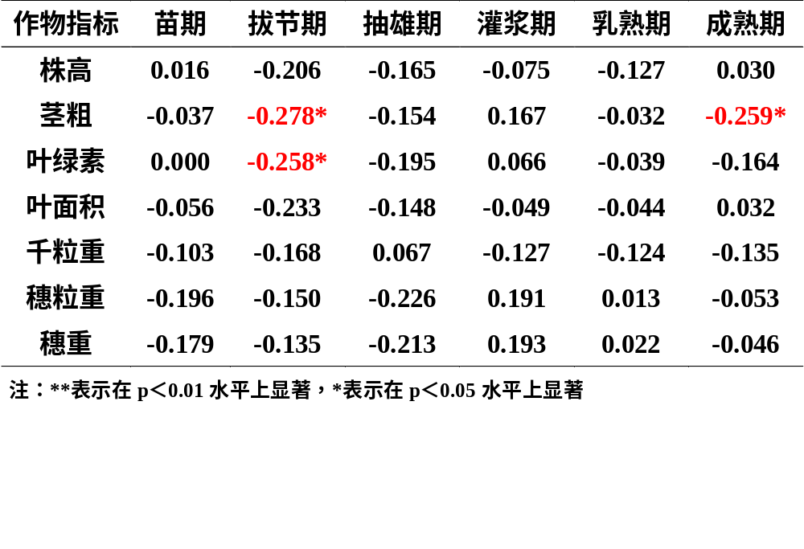
3 结果分析
（3）秸秆还田条件下土壤水分与作物信息的相关性
表3-8 土壤水分与作物信息在单一尺度上的相关性
单一尺度相关性分析表明，除拔节期土壤水分与茎粗、叶绿素显著相关，成熟期与茎粗显著相关外，其余生育期与作物信息均不显著相关。
25/43

Slide 27
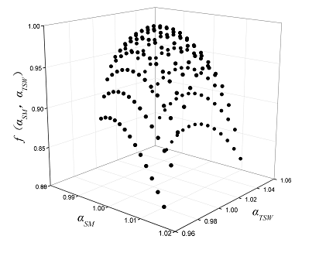
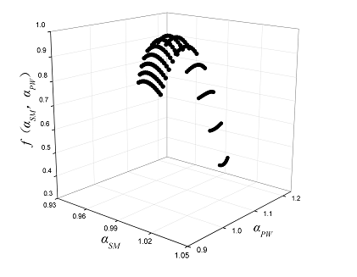
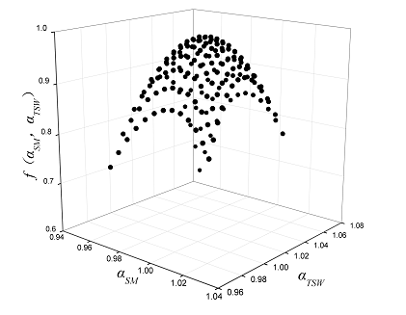
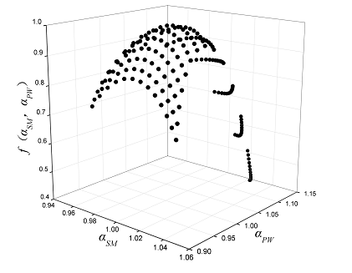
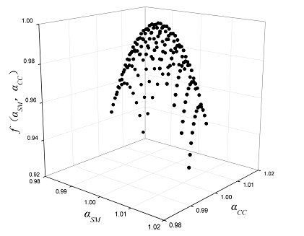
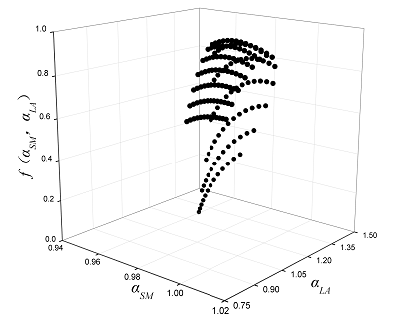
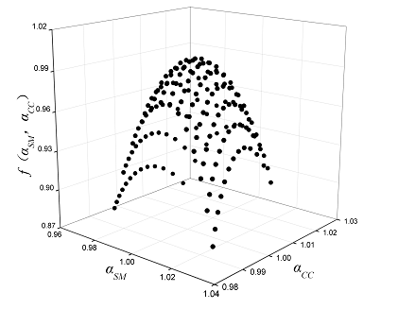
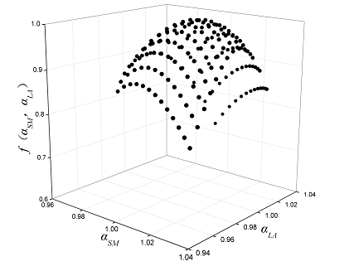
3 结果分析
千粒重
穗重
千粒重
穗重
叶绿素
叶面积
叶绿素
叶面积
图3-7 苗期土壤水分与玉米作物信息联合多重分形谱
图3-8 灌浆期土壤水分与玉米作物信息联合多重分形谱
26/43

Slide 28
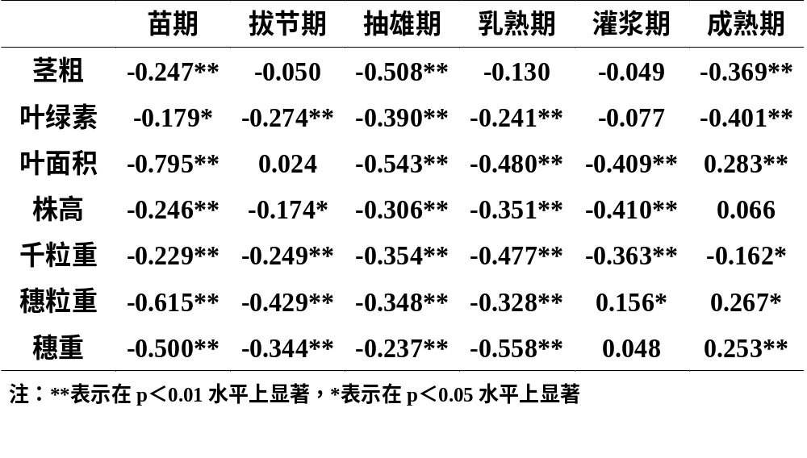
3 结果分析
表3-9 土壤水分与作物信息联合奇异指数的相关性
多尺度相关性分析表明，绝大部分作物信息与土壤水分呈显著相关，土壤水分与作物信息在的多尺度上的相关特征整体上高于对应变量在单一尺度上的相关特征。
27/43

Slide 29
3 结果分析
3.2 秸秆覆盖与耕作方式对土壤水热及作物的影响
3.2.1 秸秆覆盖与耕作方式对土壤水分的影响
3.2.2 秸秆覆盖与耕作方式对土壤温度的影响
3.2.3 秸秆覆盖与耕作方式对玉米光合特性及产量的影响
28/43

Slide 30
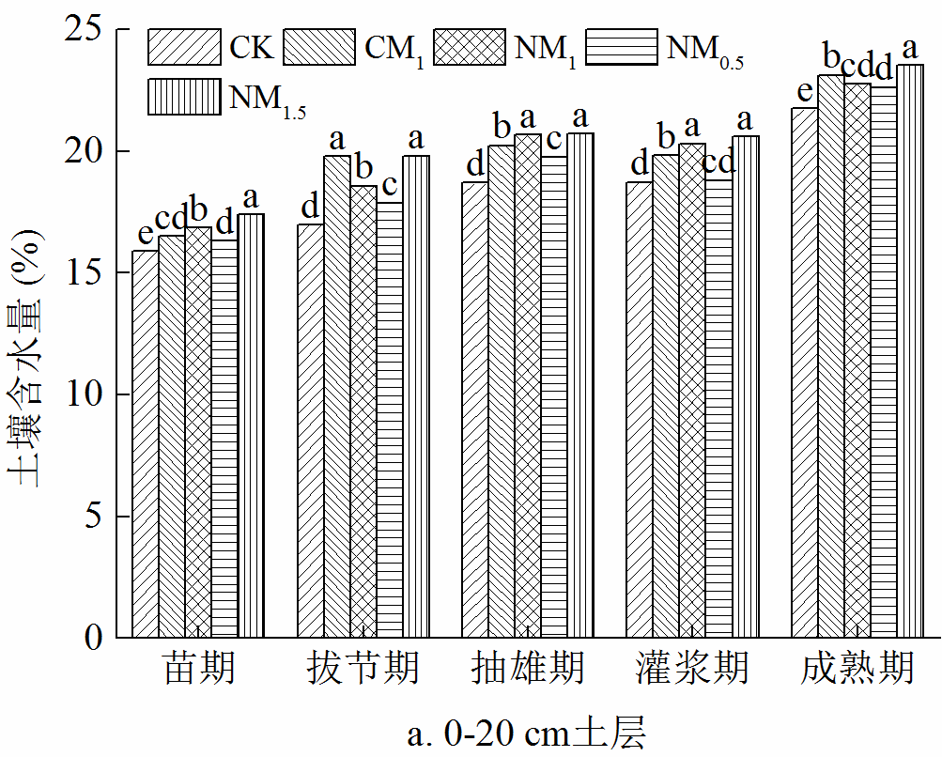
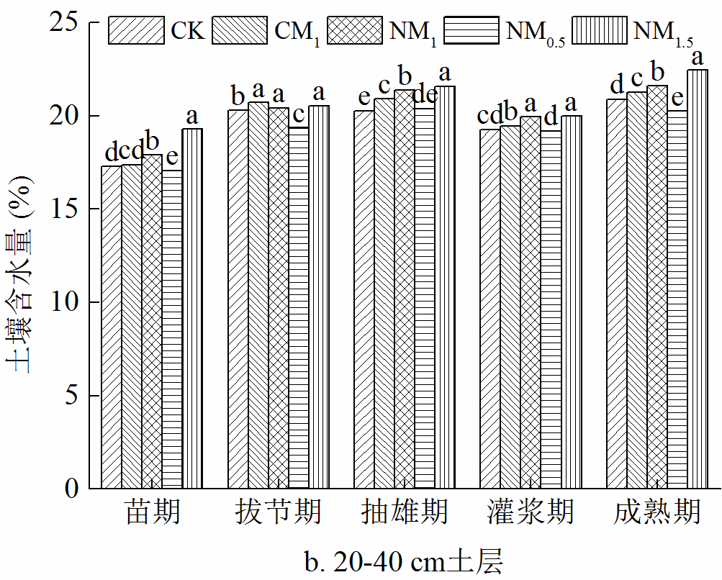
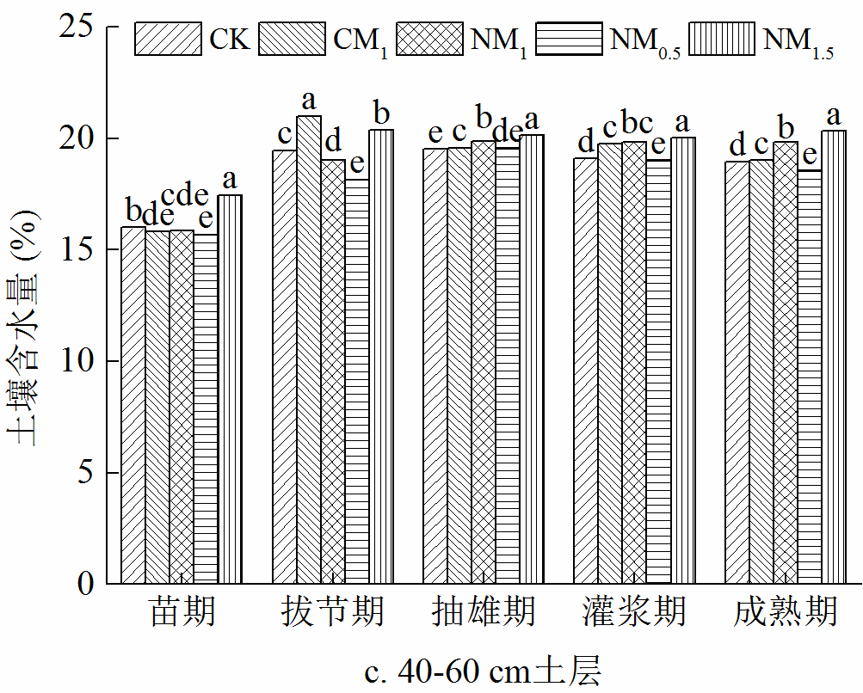
3 结果分析
3.2.1 秸秆覆盖与耕作方式对土壤水分的影响
0-20cm土层
20-40cm土层
40-60cm土层
图3-9 土壤水分随玉米生育时期的变化趋势
29/43

Slide 31
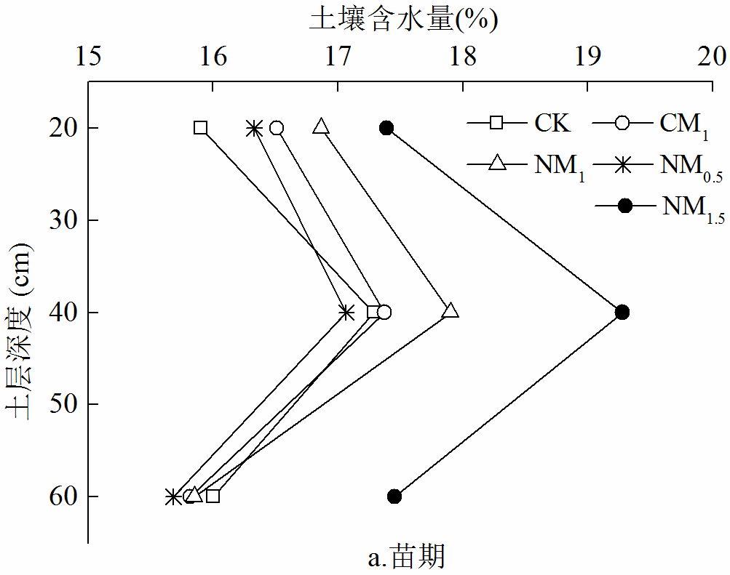
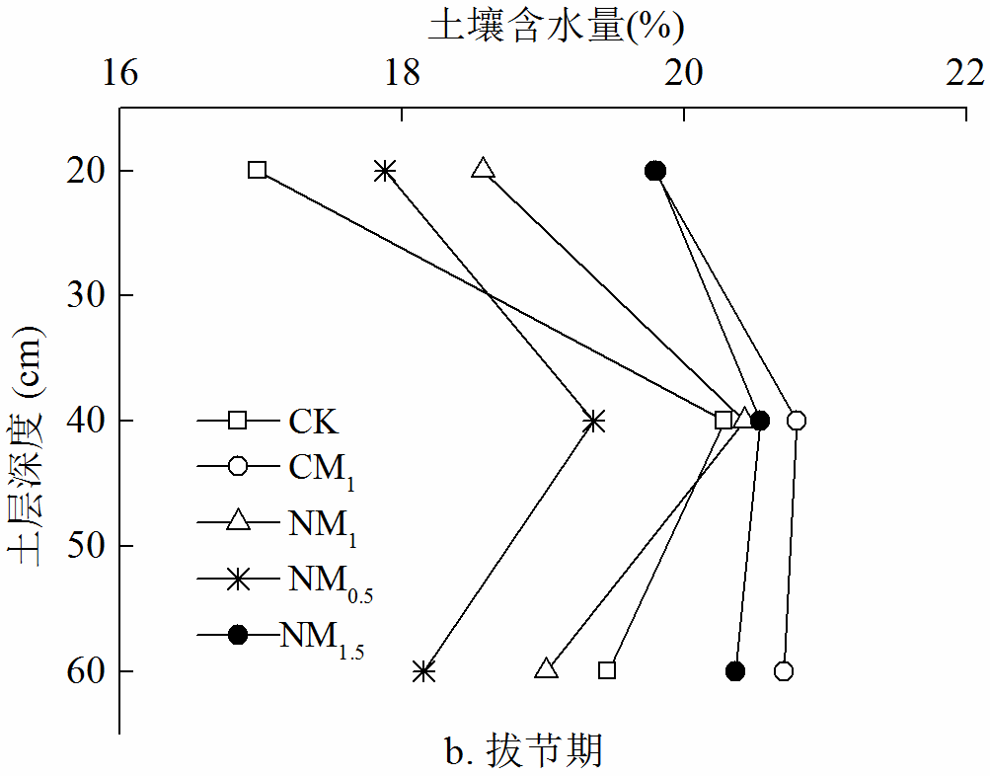
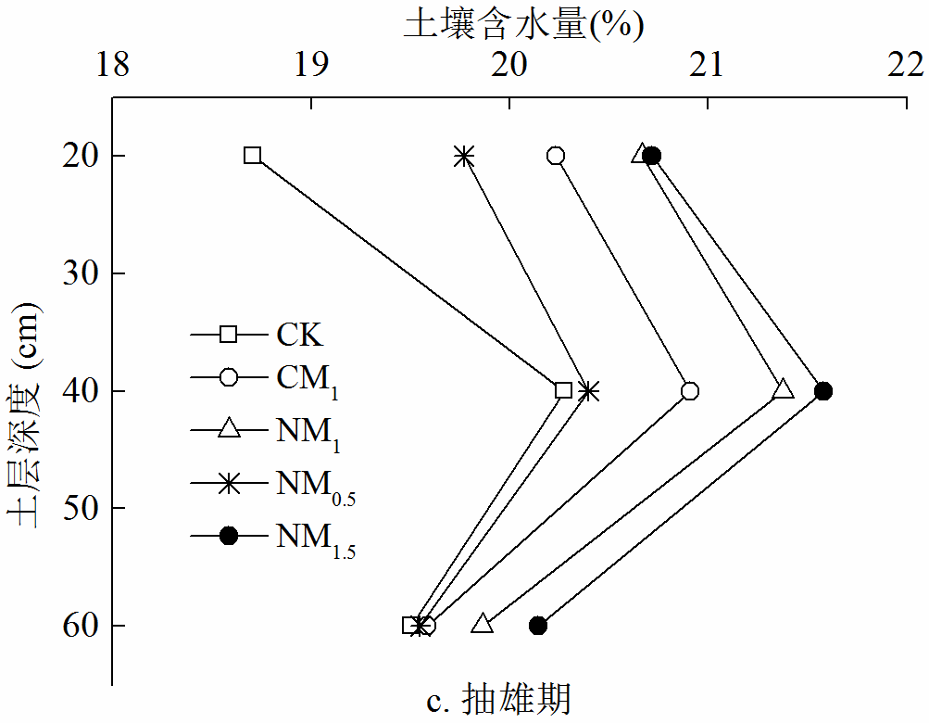
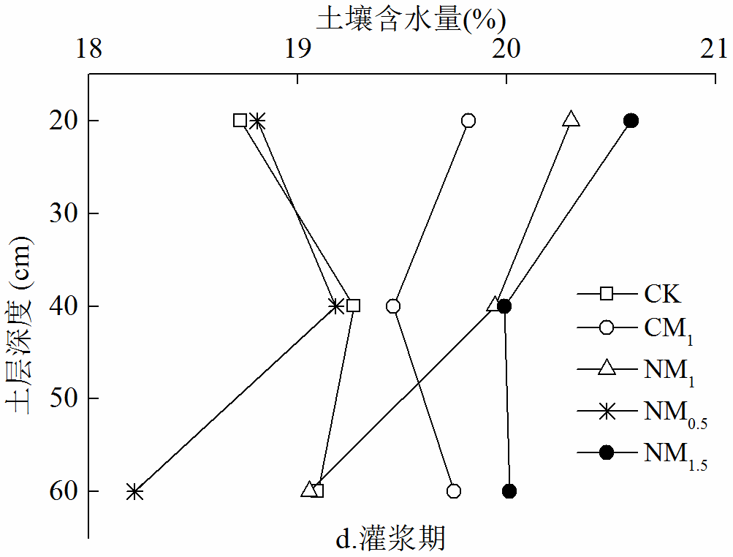
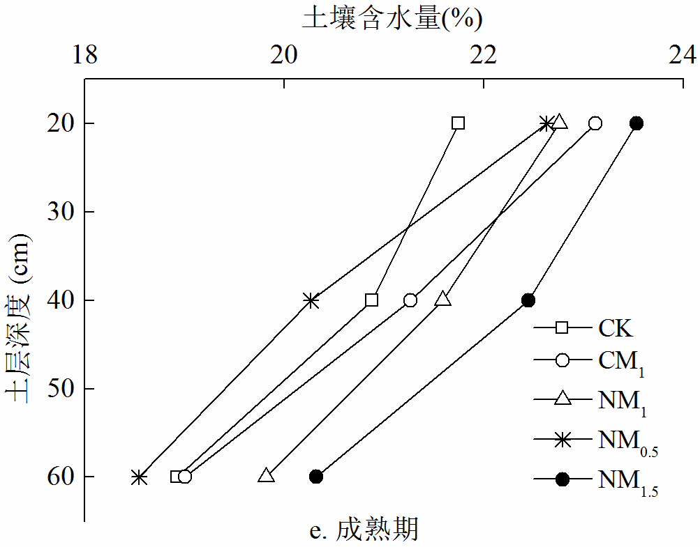
3 结果分析
苗期
拔节期
抽雄期
灌浆期
成熟期
图3-10 土壤水分随土层深度的变化趋势
30/43

Slide 32

3 结果分析
① 绝大部分生育时期和不同土层土壤含
水量随秸秆覆盖量增加而增加；
② 相同秸秆覆盖量条件下，除玉米拔节
期外，不同土层土壤含水量均表现为
免耕高于传统耕作；
③ 不同土层及生育时期均大致表现为免
耕倍量秸秆覆盖土壤含水量最高。
31/43

Slide 33
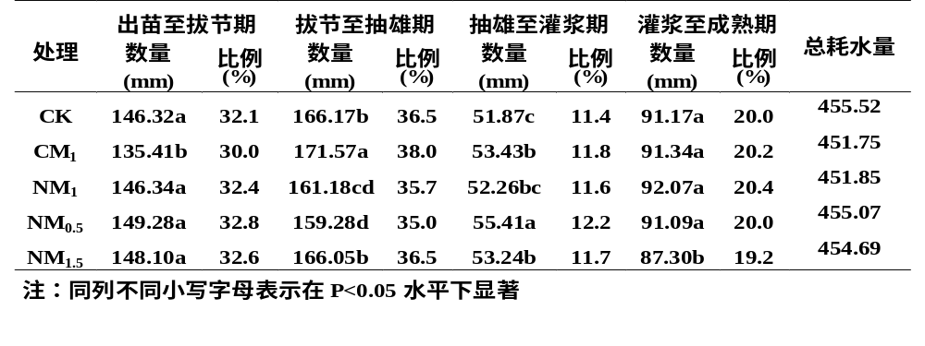
3 结果分析
表3-10 玉米各生育时期耗水量及其占总耗水量的比例
除出苗至拔节期外，传统耕作秸秆覆盖较裸地能增加玉米耗水量；随秸秆覆盖量增加，耗水量变化趋势有所差异；相同秸秆覆盖量条件下，拔节至抽雄期、抽雄至灌浆期免耕可降低玉米耗水量。
32/43

Slide 34
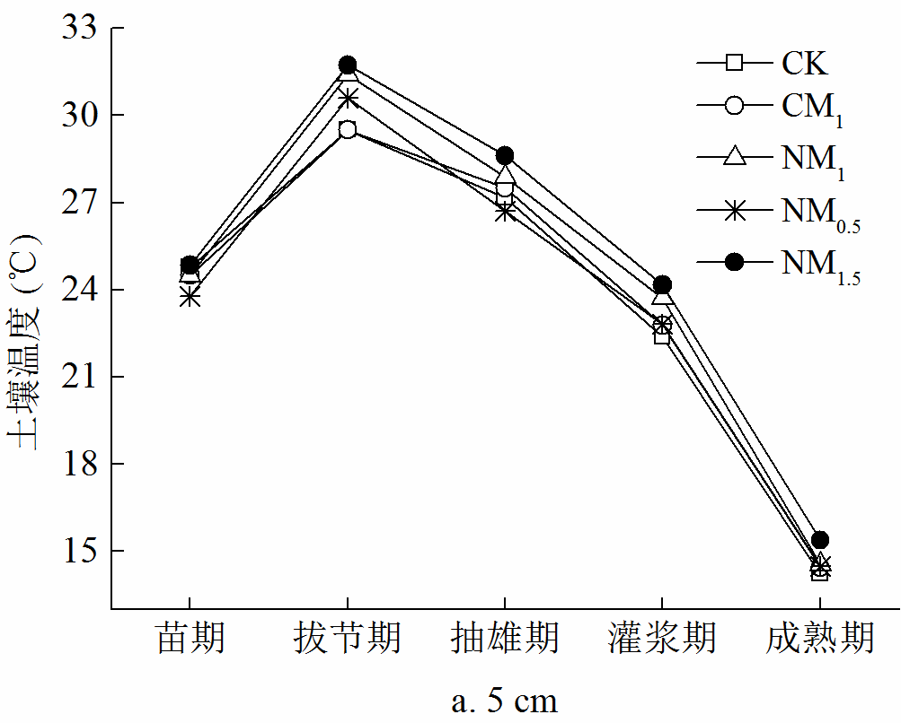




3 结果分析
3.2.2 秸秆覆盖与耕作方式对土壤温度的影响
5cm
10cm
15cm
20cm
25cm
图3-11 土壤温度随玉米生育时期的变化趋势
33/43

Slide 35





3 结果分析
3.2.2 秸秆覆盖与耕作方式对土壤温度的影响
苗期
拔节期
抽雄期
灌浆期
成熟期
图3-12 土壤温度随土层深度的变化趋势
34/43

Slide 36

3 结果分析
① 随生育时期变化，不同处理土壤温
度先增后减，拔节期达到最大值；
② 相同秸秆覆盖量条件下，免耕高于
传统耕作处理，且免耕倍量秸秆覆
盖对土壤增温效果最显著；
③ 随土层加深，不同生育时期各处理
土壤温度均呈现逐渐减小趋势；
④ 秸秆覆盖可有效降低土壤温差，但
随覆盖量增加，未呈现显著规律。
35/43

Slide 37


3 结果分析
3.2.3 秸秆覆盖与耕作方式对玉米光合特性及产量的影响
图3-13 秸秆覆盖及耕作方式对玉米
净光合速率的影响
图3-14 秸秆覆盖及耕作方式对玉米
气孔导度的影响
36/43

Slide 38

3 结果分析
图3-15 秸秆覆盖及耕作方式对玉米胞间CO₂浓度的影响
37/43

Slide 39

3 结果分析
表3-11 玉米光响应曲线特征参数
38/43

Slide 40
3 结果分析
①绝大部分生育期叶片净光合速率与气孔导度均表现为免耕倍
量秸秆覆盖较其他处理高；
②叶片胞间CO₂浓度与叶片净光合速率、气孔导度的变化趋势
相反；
③光响应曲线特征参数随秸秆覆盖量增加而升高，免耕倍量覆
盖对叶片光响应特征的影响效果最好。
39/43

Slide 41

3 结果分析
表3-12 不同秸秆覆盖量及耕作方式下玉米产量构成要素
40/43

Slide 42


3 结果分析
① 除玉米穗长和穗粒数外，其他产
量各构成要素随秸秆覆盖量增加
而增加；
② 在秸秆全量覆盖基础上再增加秸
秆覆盖量，穗重和产量响应更为
敏感；
③ 免耕处理较传统耕作能够显著提
高玉米穗重、百粒重和产量。
41/43

Slide 43
4 研究结论
秸秆还田条件下，随生育时期变化，土层不同，土壤水热空间变异程度、
空间相关范围和空间相关程度的变化趋势有所差异，引起空间变异性的局
部信息也有所差异；作物信息空间变异性主要由低值信息造成，空间变异
性随生育时期先减后增。
秸秆还田条件下，土壤水热与作物信息单一尺度相关性不显著，多尺度相
关性显著，多尺度分析更深入揭示土壤水热与作物信息相关特征。
免耕1.5倍秸秆覆盖量条件为研究区适宜秸秆覆盖及耕作方式。
42/43

Slide 44
谢 谢
各位专家
43/43

